Slide 1
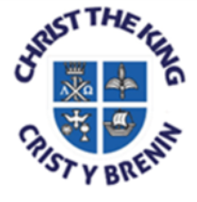
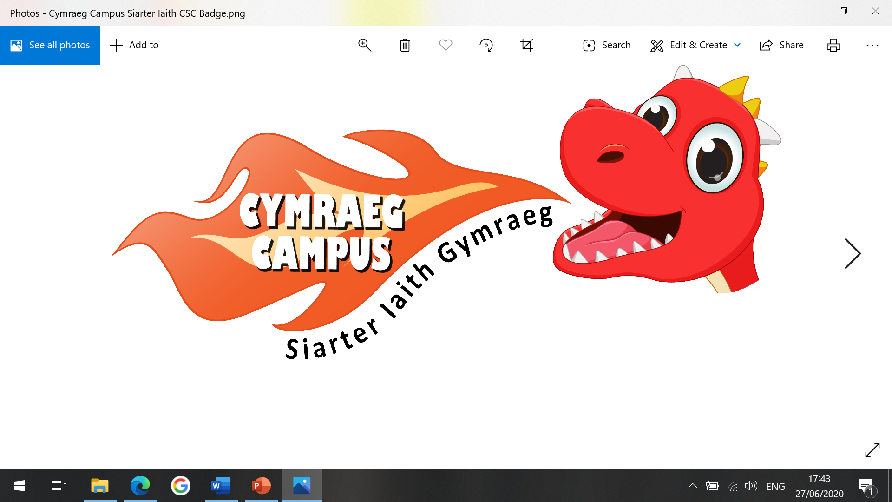
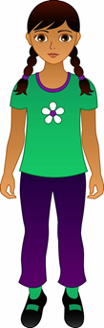
Ymadrodd o’r Wythnos
Beth dwyt ti ddim yn hoffi?
(Bear-th d-oi-t tee th-im un hoff-ee?)
What don’t you like?
Dw i ddim yn hoffi caws achos mae’n ych a fi!
(Dwee th-im un hoff-ee…..ackos mine…..)
I don’t like (cheese) because it’s (yuck)
Dw i ddim yn hoffi caws achos mae’n ych a fi! Ond dw i’n hoffi pitsa achos mae’n flasus iawn!
(….ond dween hoff-ee…ackos mine…)
I don’t like…because it’s…..But I like (pizza) because it’s very tasty!

